Slide 1
Notes:
Marianne : Bonjour, je suis Marianne Danjou, Directrice de l’agence ABC/MC, je vais vous présenter mon équipe …..

Slide 3
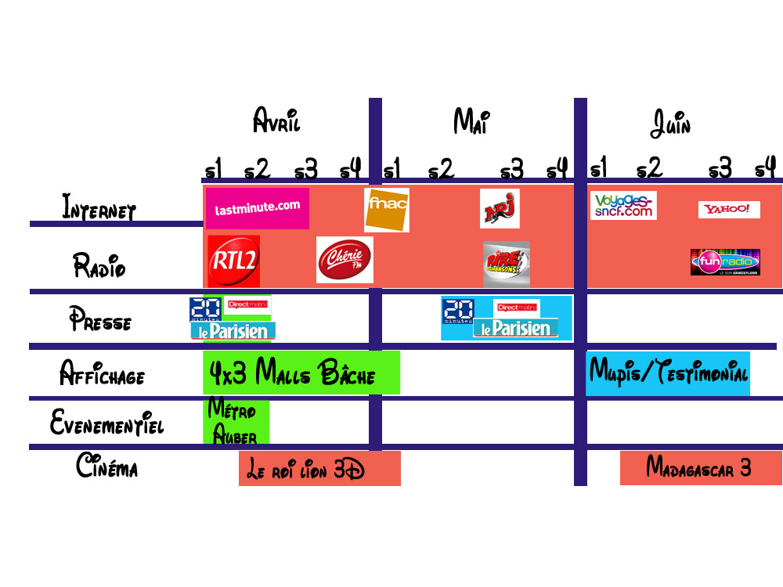
Calendrier

Slide 4
Budget

